Slide 1
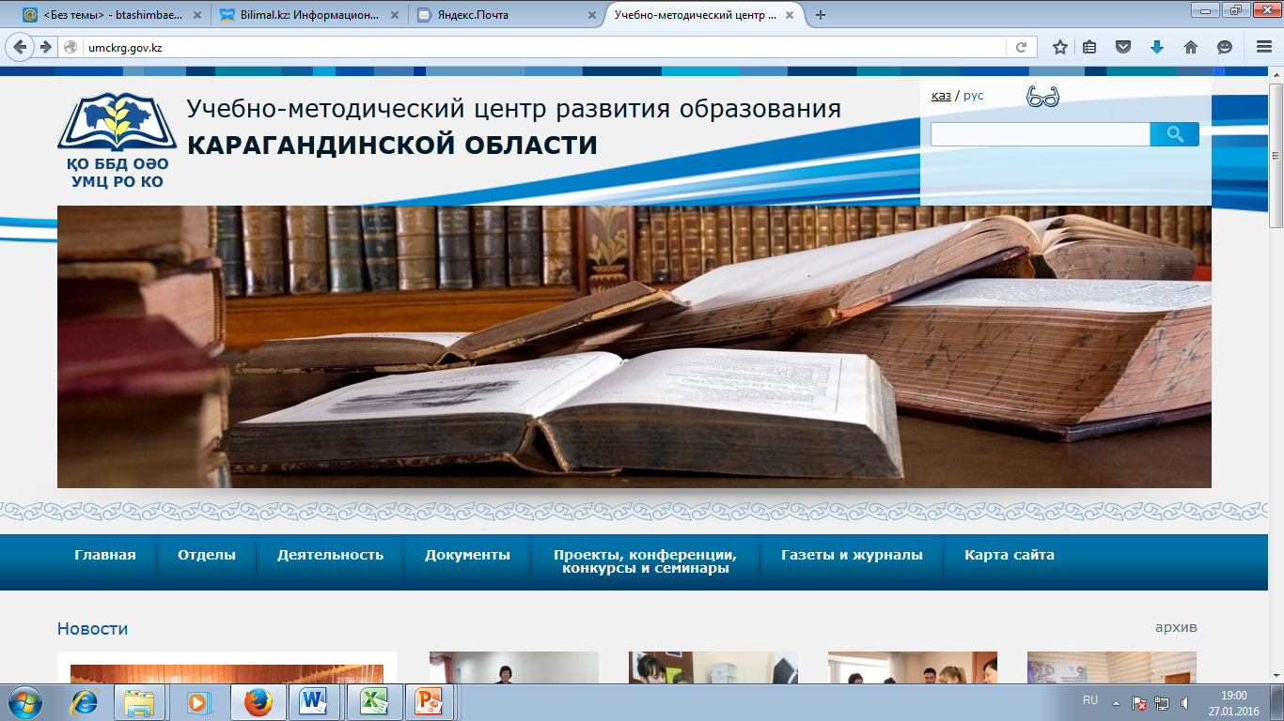
ОБ АТТЕСТАЦИИ ПЕДАГОГОВ В 2021 ГОДУ
30 марта 2021 года
Қарағанды облысында білім беруді дамытудың оқу-әдістемелік орталығы
Учебно-методический центр развития образования Карагандинской области

Slide 2

ҚР Білім және ғылым министрінің бұйрықтары:
Педагогтерді аттестаттау регламенттелген:
Мектепке дейінгі тәрбие мен оқытудың, бастауыш, негізгі орта және жалпы орта білім берудің жалпы білім беретін оқу бағдарламаларын, техникалық және кәсіптік, орта білімнен кейінгі, қосымша, мамандандырылған және арнайы білім беру бағдарламаларын іске асыратын білім беру ұйымдарында лауазымдарды атқаратын педагогтерді және білім және ғылым саласындағы өзге де азаматтық қызметшілерді аттестаттаудан өткізу қағидалары мен шарттары
(Қазақстан Республикасы Білім және ғылым министрінің 2020 жылғы 14 мамырдағы № 202 Бұйрығына қосымша, Қазақстан Республикасы Білім және ғылым министрінің 2016 жылғы 27 қаңтардағы № 83 бұйрығымен бекітілген)
Педагогтерге біліктілік санаттарын беру (растау) қағидалары
(Қазақстан Республикасы Білім және ғылым министрінің 2020 жылғы 11 мамырдағы № 192 бұйрығына қосымша)
Правила и условия проведения аттестации педагогов, занимающих должности в организациях образования, реализующих общеобразовательные учебные программы дошкольного воспитания и обучения, начального, основного среднего и общего среднего образования, образовательные программы технического и профессионального, послесреднего, дополнительного, специализированного и специального образования, и иных гражданских служащих в области образования и науки
(Приложение к приказу Министра образования и науки Республики Казахстан от 14 мая 2020 года № 202, утверждены приказом Министра образования и науки Республики Казахстан от 27 января 2016 № 83)
Правила присвоения (подтверждения) квалификационных категорий педагогам
(Приложение к приказу Министра образования и науки Республики Казахстан от 11 мая 2020 года № 192 )
Аттестация педагогов регламентируется:

Slide 3
Алгоритм проведения аттестации в 2021 году согласно приказу Министерства образования и науки Республики Казахстан №41 от 29.01.2021 года «О проведении аттестации и процедуры присвоения квалификационных категорий, об организации и проведении Национального квалификационного тестирования педагогов организаций образования в 2021 году
№ | Мероприятия | Первая половина года | Вторая половина года
1. | Сроки проведения аттестации и процедуры присвоения квалификационных категорий | С 29 января по 25 июня 2021 года | С 25 августа по 25 декабря 2021 года
2. | Сроки проведения НКТ | С 29 января по 30 апреля 2021 года | С 25 августа по 30 ноября 2021 года
3. | Сроки приема заявлений для участия в НКТ в онлайн-режиме | С 28 января 2021 года | С 23 августа 2021 года
4. | Сроки работы Республиканской комиссии по рассмотрению апелляций | С 1 марта по 30 апреля 2021 года | С 1 октября по 30 ноября 2021 года
5. | Сроки работы аттестационных комиссий по проведению процедуры присвоения (подтверждения) квалификационных категорий | С 5 мая по 25 июня 2021 года | С 5 ноября по 25 декабря 2021 года

Slide 4
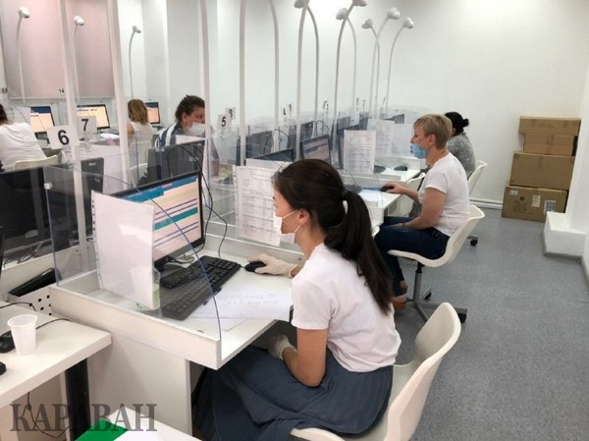
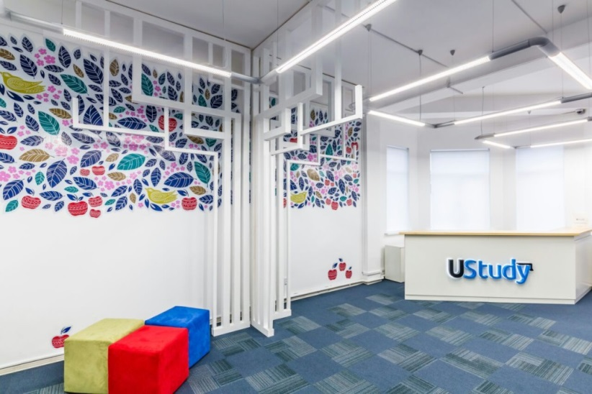
Национальный центр тестирования проводит НКТ совместно с ТОО «U-FUTURE»
При проведении национального квалификационного тестирования не допускается выходить из аудитории без разрешения и сопровождения дежурного, разговаривать друг с другом, пересаживаться с места на место, обмениваться материалами, выносить материалы из аудитории, заносить в аудиторию и использовать предметы (учебники и методическую литературу, цифровую смарт-аппаратуру).
При нарушении Правил составляется акт обнаружения предметов и удаления из аудитории педагога, нарушившего правила поведения в аудитории, и (или) акт выявления подставного лица на тестировании и аннулируются результаты НКТ.

Slide 5
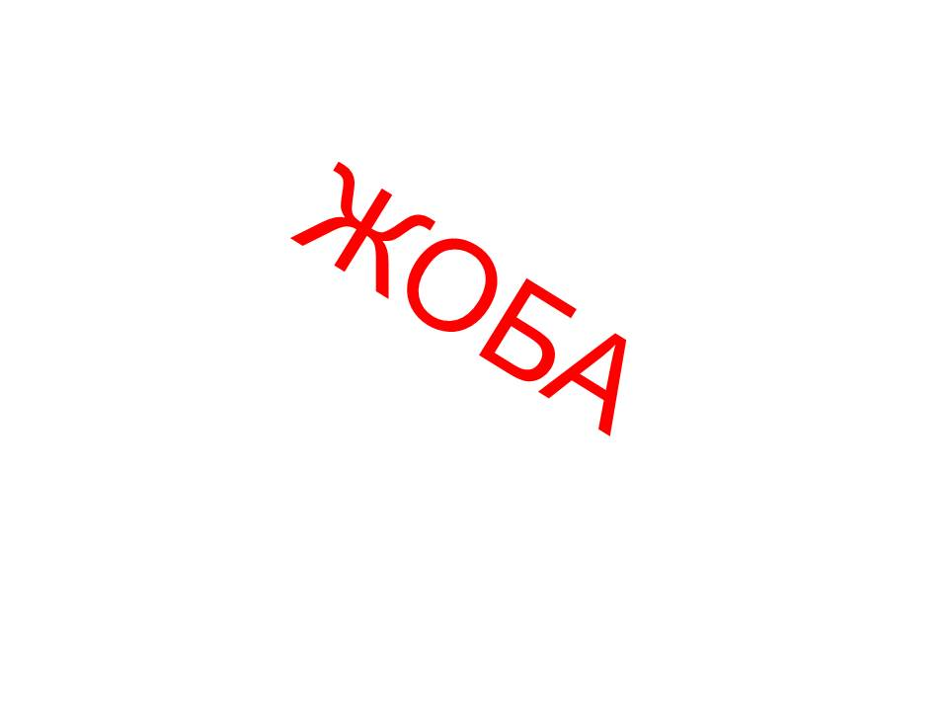
О ПЛАНИРУЕМЫХ ИЗМЕНЕНИЯХ В ПРАВИЛАХ АТТЕСТАЦИИ ПЕДАГОГОВ:
Изменения, касающиеся процедуры проведения аттестации:
При аттестации педагог подает заявление с соблюдением сроков прохождения и последовательности категории (№83, п.7).
Заявление на досрочную аттестацию педагог подает в случае наличия соответствующих результатов деятельности не менее, чем за последние два года (№83, п.8).
Квалификационная оценка для всех категорий будет проводиться самими организациями образования (рассмотрение документов на соответствие требованиям, предъявляемым при присвоении категорий педагогам) (№83, п.9).
Квалификационная оценка для всех категорий будет проводиться самими организациями образования (рассмотрение документов на соответствие требованиям, предъявляемым при присвоении категорий педагогам) (№83, п.9).
Категорию «педагог» будет присваивать комиссия организации образования; категорию «педагог-модератор» - комиссия отдела образования; категории «педагог-эксперт» и «педагог-исследователь» - комиссия управления образования; категорию «педагог-мастер» - комиссия при уполномоченном органе в области образования (№192, п.8).
Для рассмотрения категории «педагог-мастер» создается экспертный совет при Республиканском учебно-методическом совете НАО имени Алтынсарина (№192, п.18).
Список педагогов, успешно прошедших аттестацию, будет публиковаться на интернет-ресурсе государственного органа или организации образования (№192, п.22).
При принятии решения «не аттестован на заявленную категорию» комиссия в течение 3-х рабочих дней должна будет направлять на электронный адрес аттестуемого письменное уведомление, подписанное всеми членами комиссии с обоснованием принятого решения (№192, п.23, приложение 12).

Slide 6

О ПЛАНИРУЕМЫХ ИЗМЕНЕНИЯХ В ПРАВИЛАХ АТТЕСТАЦИИ ПЕДАГОГОВ (продолжение):
Изменения, касающиеся требований к категориям:
Олимпиады, конкурсы, в которых участвует педагог и его ученики должны соответствовать перечню, утвержденному уполномоченным органом в области образования (№192, п.24).
Для присвоения категории «педагог-мастер» педагог должен иметь авторскую программу, получившую одобрение на республиканском учебно-методическом совете при НАО имени Алтынсарина или на республиканском учебно-методическом совете при Департаменте ТиПО. Или должен быть автором (соавтором) изданных учебников, учебно-методических пособий, включенных в перечень учебников, УМК и учебно-методических пособий, утвержденных уполномоченным органом в сфере образования (№192, п.24).
Изменения в критериях оценивания портфолио: снижены требования к динамике роста качества знаний (от 3 до 6%) – данные должны выгружаться из информационных систем или НОБД, либо в электронном формате – сканированный вариант; необходимо обязательно предоставлять видеозапись урока согласно указанным требованиям вместе с листом наблюдения урока и анализом урока заместителем и руководителем самой организации образования (не менее 3-х уроков за текущий учебный год (№192, приложение 3).
Отдельные критерии оценивания портфолио для воспитателей интернатов, психологов, социальных педагогов ПМПК (№192, приложения).

Slide 7
О ПЛАНИРУЕМЫХ ИЗМЕНЕНИЯХ В ПРАВИЛАХ АТТЕСТАЦИИ ПЕДАГОГОВ (продолжение):
Изменения, касающиеся процедуры проведения НКТ:
Значительно вырастет пороговый уровень баллов, который необходимо набрать на НКТ – «педагог-мастер» - 90%, «педагог-исследователь» - 80% и т.д. Минимальный показатель в 50% для категории «педагог» (№83, п.40).
В случае нарушения правил во время НКТ педагог лишается права прохождения аттестации сроком на 5 лет, имеющаяся категория снижается до категории «педагог» (№83, п.18).
При установлении фактов нарушений на НКТ, обнаруженных при просмотре видеозаписи, независимо от сроков сдачи, результаты НКТ будут аннулироваться, присвоенная категория будет снижаться до категории «педагог» (№83, п.27).
Педагоги по физической культуре помимо педагогики и методики обучения будут сдавать Тесты Первого Президента РК (№83, п.21).
НЦТ предоставит доступ областным управлениям образования для проверки электронных справок с результатами тестирования (№83, п.39).
В случае если педагог, имеющий старые категории (первая, вторая, высшая), не набрал баллы на НКТ на заявленную категорию, категория сохраняется до истечения его срока, далее – снижается до уровня «педагог» (№83, п.17).
Выпускники вузов и колледжей будут приниматься на работу только после успешного прохождения НКТ (№83, п.20).

Slide 8
О ПЛАНИРУЕМЫХ ИЗМЕНЕНИЯХ В ПРАВИЛАХ АТТЕСТАЦИИ ПЕДАГОГОВ (продолжение):
Изменения, касающиеся аттестации руководителей и заместителей
Третья и вторая категории руководителей и заместителей руководителей будут присваиваться комиссиями, созданными в отделах образования, первая категория – в управлении образования (№83, п.79).
Аттестация руководителей и заместителей будет проходить 2 раза в год, комиссия рассматривает документы до 15 мая и 15 ноября (№83, п.80).
Аттестация заместителей будет состоять из квалификационной оценки, комплексного аналитического обобщения итогов деятельности, собеседования, в случае несовпадения оценки самооценивания и оценки комиссии (№83,п.81).
Руководители и заместители участвуют в аттестации по истечении 3-х лет пребывания на занимаемой должности (п.84,86).
Аттестация руководителей и заместителей проводится по истечении каждых последующих 3-х лет пребывания на должности (№83,п.88).
Квалификационная оценка руководителей и заместителей будет включать рассмотрение на соответствие представленных документов: удостоверение личности, диплом об образовании, документ о прохождении курсов или ПК по программе «Менеджмент в образовании» не менее 72-х часов, документ, подтверждающий трудовую деятельность. При условии неполного пакета документов, аттестующий орган не принимает их (№83,п.100).

Slide 9
Спасибо за внимание!

